Slide 1
體表會相簿
2022.11.19 Kassie

Slide 2
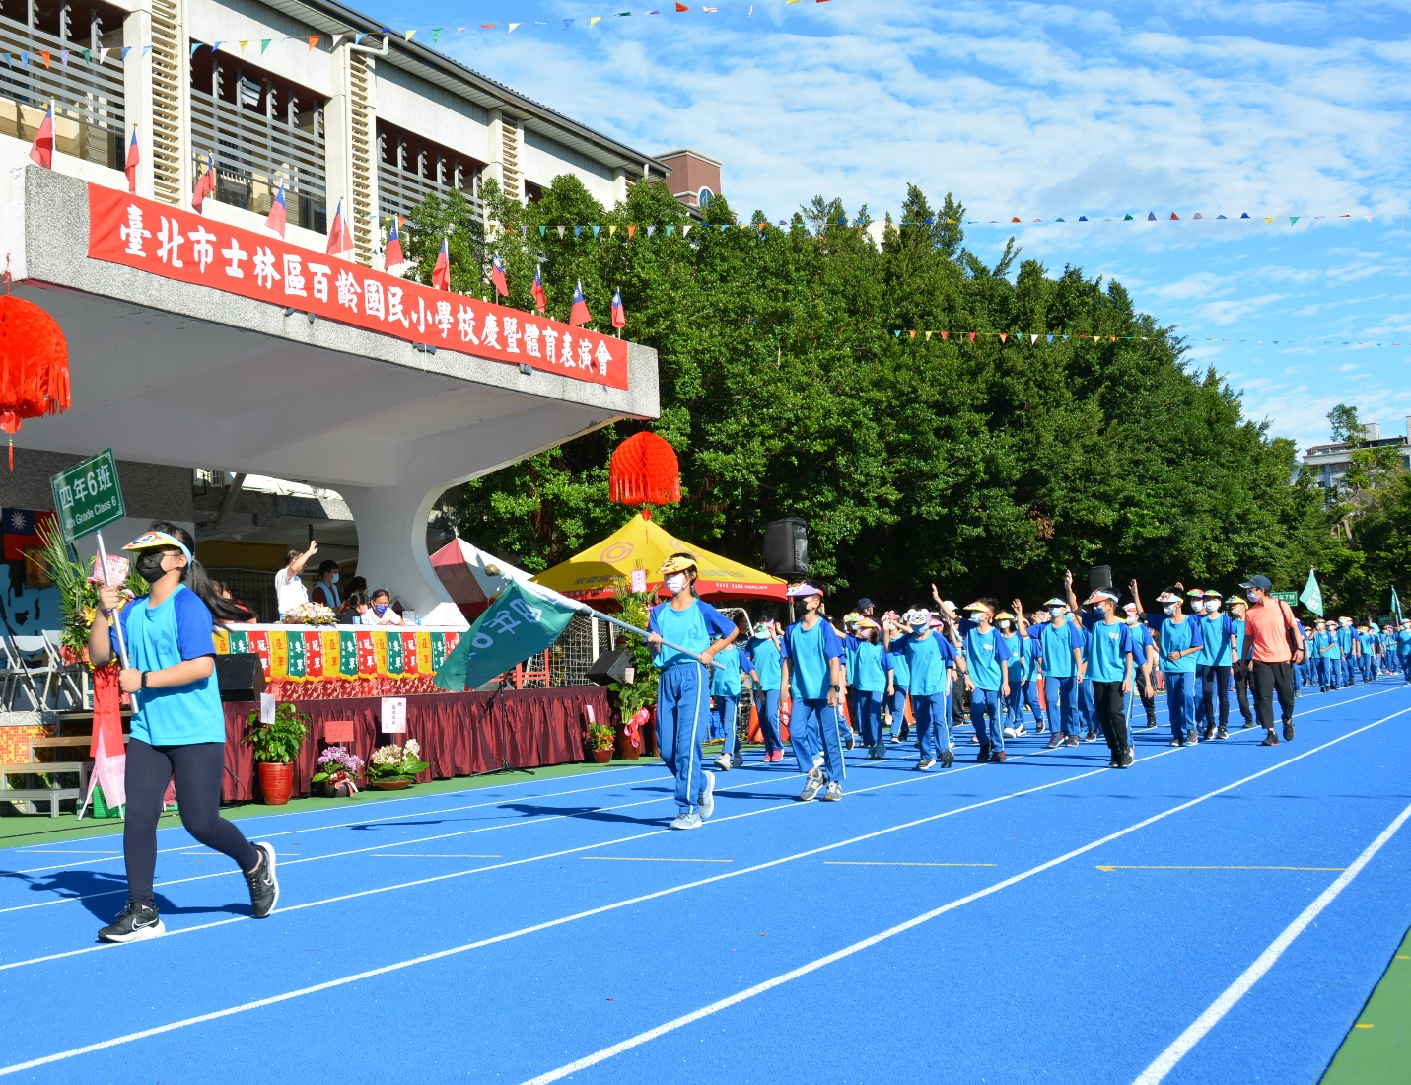
406進場 我是
舉班牌的
非常有精神

Slide 3
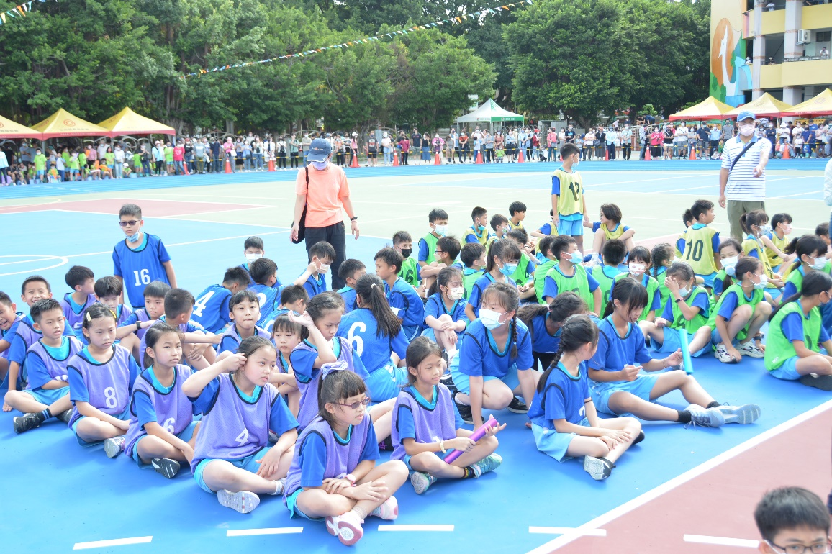
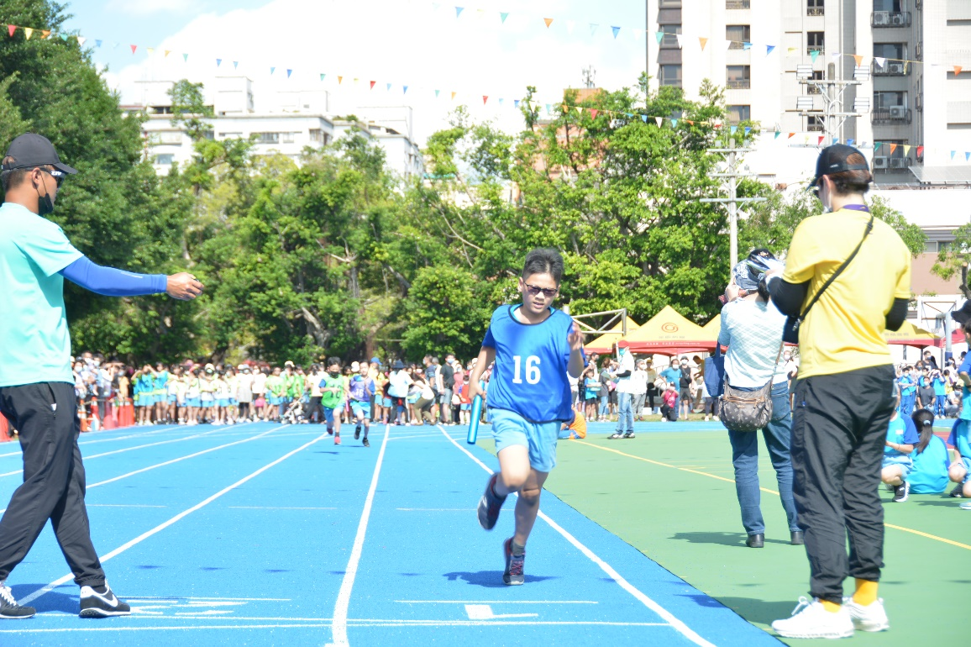
我們班是藍色背心
我們班順利跑完了 第四名 我們盡力了

Slide 4
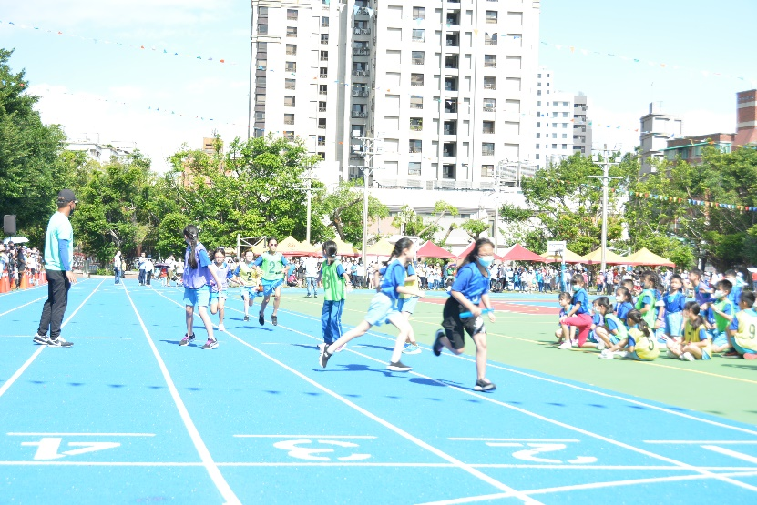
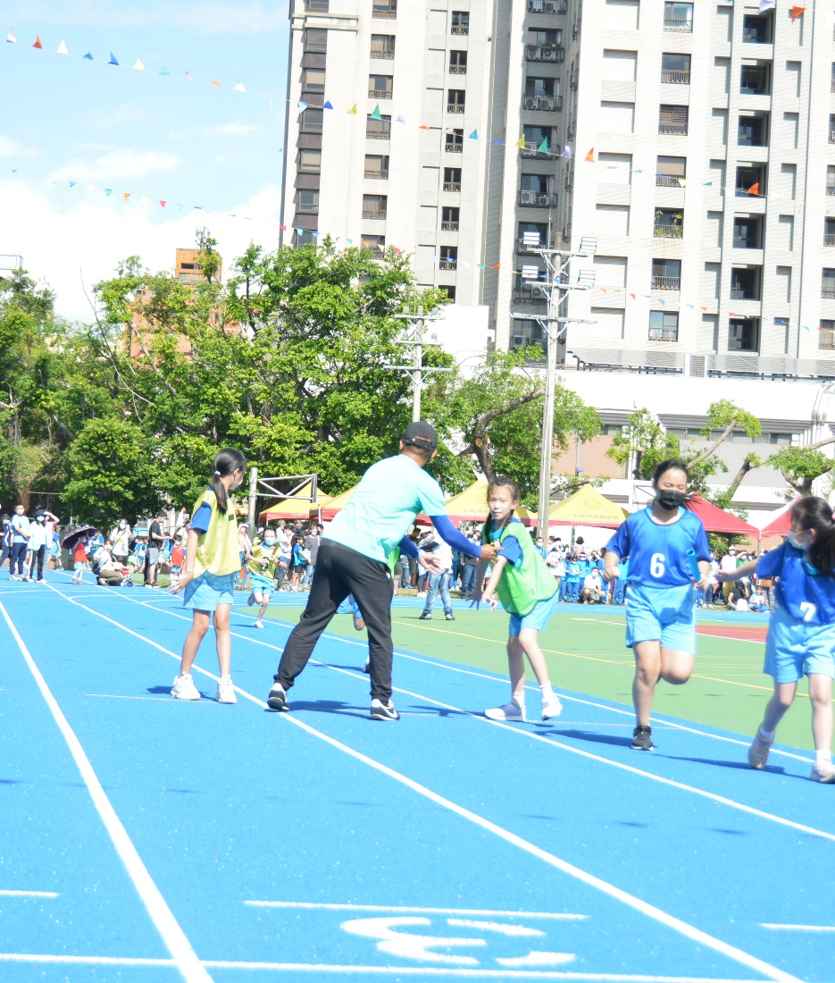
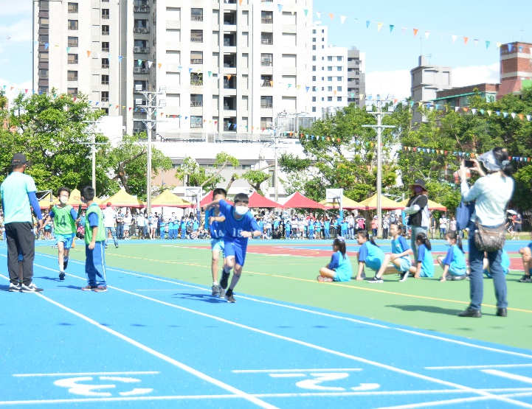
好快喔

